Slide 1
Projektivní metody Kresebné techniky
8.4.2016

Slide 2
Použití projektivních metod u dětí
Já dítěte se teprve vyvíjí, struktura a rysy osobnosti jsou ještě nestabilní. Při interpretaci je obtížné odlišit vývojové faktory od osobností dynamiky, nezralost od patologické úchylky.
Hranice mezi vědomými a nevědomými procesy – jiný charakter u dětí než u dospělých.
Dítě je citlivé (více než dospělý) při vytváření projektivních odpovědí na prostředí, na interakci s vyšetřujícím, na průběh a délku sezení.
Mladší dítě neprožívá vnitřní konflikty stejně jako dospělý – rozhovor poskytne mnoho údajů přímo, bez použití projekce.
Děti interpretují podněty z projektivních technik ve shodě se svojí úrovní vývoje (zejm. u dětí předškolního věku) – POZOR NA INTERPRETACI ROR!

Slide 3
Dělení projektivních metod
Dělení dle: Svoboda (1999), Šípek (2000)
1. verbální techniky
Slovní asociační experiment, ROR, Zullinger, Hand test, TAT (CAT, CATO), Test rodinných vztahů (Antony-Bene), testy nedokončených vět, Rosenzweigův obrázkový frustrační test
2. grafické techniky
Test kresby lidské postavy (DAP), Test stromu, Kresba rodiny, Kinetická kresba rodiny, Kresba začarované rodiny, Blochův test MDZT, Test tří stromů, Dům-strom-člověk, Warteggův kresebný test
3. techniky volby
Test barevného diferenciálu, Lüscherova klinická diagnostika, Barevný pyramidový test, Sceno test, Test světa

Slide 4
Verbální projektivní metody
Slovní asociační experiment
Patří k nejstarším psychodiagnostickým metodám.
Praktické užívání metody: Jung, 1911 – standardní soubor 100 slov.
U nás Kondáš, 1979.
Test prošel mnoha modifikacemi, způsobu administrace i interpretace.
Lze usuzovat na tempo, hloubku myšlení, na jiné poruchy, diagnostika zájmů a postojů.
Od dětského věku bez omezení, ale u dětí a dospívajících se tak často nepoužívá.
Seznam slov pro děti nejčastěji 20-30.
Použití: psychopatologie, forenzní psychologie, poradenství, výzkum.

Slide 5
Verbální projektivní metody
Rorschachův test
H. Rorschach (1921), 10 tabulí se symetrickými skvrnami.
Původně metoda pro dospělé, rychle se rozšířila i do dětské diagnostiky.
Užití dospělé metody u dětí přináší problémy – stejný úkol nemá totožný význam pro dítě jako pro dospělého, děti řeší problém odlišně, využívají jiné psychické funkce a strategie.
Je tedy nutné brát v úvahu vývojovou úroveň dítěte.
Většina psychologů užívá ROR standardním způsobem od 8 let věku, Exner uvádí od 5 let. Výsledky dětí jsou ale i tak zpochybňovány.
Jiní autoři užívají ROR od 3 let (Morávek, Leichtman).
Většina odborníků: protokoly malých dětí jsou chudší, ale test nezatěžuje nadměrně dítě ani psychologa a přináší cenné hypotézy.

Slide 6
Zvláštnosti administrace ROR u dětí
„Čemu se tabule podobá….co ti připomíná.“
Možno použít místo tabule slovo “obrázky“, ale spíše se tomu vyhneme. Nemusí to být výhodné u impulzivních dětí. Instrukci zkracujeme, ale znějí by mělo být stejné.
Děti jsou velmi sugestivní, reagují citlivě na naše reakce, takže pozor na chválení, změny intenzity chválení u různých odpovědí – všechny odpovědi přijímáme stejně.
Mírná modifikace administrace je nezbytná, ale snažíme se držet standardního postupu co nejvíce.
Nehraje roli přítomnost rodiče, může být i výhodou.
I u dětí může ROR zvyšovat tenzi, způsobovat nejistotu, stejně jako u většiny dospělých. Kolem 5 let dítě vnímá, že má podat výkon, ale není si jisté, co po něm chceme.

Slide 7
Inquiry v ROR u dětí
Do 5 let - po každé tabuli, či po každé odpovědi dítěte – děti jsou netrpělivé, mají omezenou kapacitu paměti; dotazy po lokalizaci jsou bezpředmětné – sledujeme přímo při odpovědích.
Od 5 do 7 let závisí na úvaze.
Při okamžitém dotazování se mírně pozměňují výsledky – dítě tak tlačíme více k lokalizacím, k zaměření na tvar, dotazujeme se na detaily a tím dítěti ukazujeme, že se na detaily mohou zaměřit. Při okamžitém INQ tedy roste počet Dd a více tvarových odpovědí.
Při INQ méně tlačit a být opatrnější v tom, jak se ptáme, abychom zejm. menší děti nenavedly na odpověď (děti návrhy často odkývou).
Odp. „krev“ – determinantu od dítěte nezískáme.
Exner – nemůžeme signovat barvu
Ale doporučení: intuitivně osignujeme, v tomto případě C.
Odpovědi dětí předškolního věku jsou konfabulatorní, není tedy ani nutné se doptávat (Exner konfabulace zrušil).

Slide 8
TOM (theory of mind) – laická představa člověka o psychice, o fungování mentální aparátu vlastního i druhých.
Fáze subjektivního Já – mám vlastní psychický aparát a uvědomuji si, že druhý člověk taky a je možné si obsahy mysli sdělovat (tedy chápe, že psycholog vidí skvrnu jinak než on a tak je potřeba mu vysvětlit, jak to vidí samo – vidíme totéž, ale vnímáme to odlišně).
Nedostatečný rozvoj TOM je jádro autismu.
Krystalizace TOM přichází ve 4 letech. Od tohoto věku je tedy možné formálně osignovat odpověď.

Slide 9
Verbální projektivní metody
Zullingerův test
Je vypracovaný na rorschachovském principu, ale pracuje jen se třemi podnětovými tabulemi, proto je pro děti vhodnější než ROR.
formy:
Diapositiv-Z-Test: tabule se promítají se na plátno, odpovědi probandi zapisují do protokolů. Tak je možné skupinové použití.
Tafeln-Z-Test: individuální použití jako u ROR.

Slide 10
Verbální projektivní metody
Holtzman Inkblot Technique (1961)
vychází také z interpretace skvrn, má normy od 5-14 let.
Obsahuje dvě série po 45 tabulích.
Ke každé tabuli má vyšetřovaná osoba jen jednu interpretaci (tím se ale ztrácí důležité proměnné).
Dle autora je možno metodou identifikovat 89 % schizofreniků.
Metoda u nás nebyla publikována.

Slide 11
Verbální projektivní metody
Hand test
Wagner (1961)
Od 6 let výše, plnohodnotné použití interpretačních schémat ale až v dospívání.
Má potenciál multidimenzionálního klinického osobnostního testu.
V současné době je spíše užíván jako metoda predikce agresivního chování.
Obsahuje 10 karet, 9 s kresbou ruky, jedna je prázdná; ptáme se: „Co asi může dělat tato ruka?“ Předlohu může proband držet v jakékoli poloze.
U každé odpovědi zaznamenáváme iniciální reakční čas, odpovědi zapisujeme do záznamového archu. Administrace trvá asi 10 minut.
Hodnocení:
podle skórovaných kategorií:
agrese
strach
náklonnost……
Výhodou je krátkost, ale úroveň projektibility je snižována větší strukturovaností. Test je citlivý na aktuální psychický stav pacienta.

Slide 12
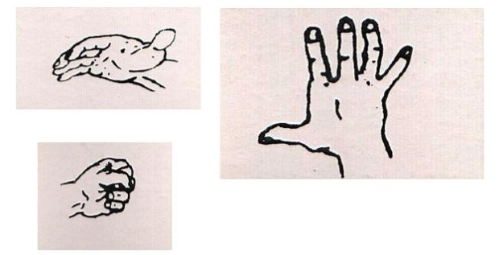
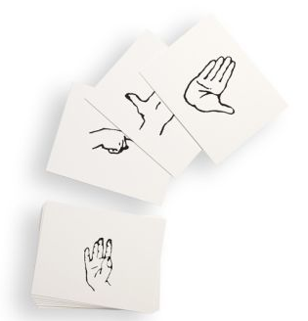

Slide 13
Verbální projektivní metody
TAT (Tematický apercepční test)
Morganová, Murray (1935), manuál je z roku 1943.
Obsahuje 31 obrázků (4 série pro muže, ženy, chlapce, dívky – M, F, B, G) na kterých jsou méně strukturované (nejednoznačné) situace, dítě má vyprávět co nejdramatičtější příběh. Obr. č. 16 jen bílá plocha – projekce vlastního obrázku.
Administrace: 2 série po 10 obrázcích, ve dvou sezeních. Aktuálně ale většinou 10 obrázků v jednom sezení. Vyprávět co nejdramatičtější příběh, popsat, co postavy cítí a co si myslí, jak celý příběh skončí.
Metodu je možno zadat již od 4 let, nelépe však od 8 let. Od 14-15 let možno používat obrázky pro dospělé.
TAT má široký záběr, umožňuje hloubkovou analýzu zejm. sociálně relevantních vlastností pacienta, má dobré dif. dg. možnosti.
Převážně v klinické psychologii.
Vyhodnocování: mnoho škol a přístupů, dominují spíše intuitivní klinické kvalitativní postupy. Ukáže vyškolenému interpretovi některé z dominantních pudů, emocí, komplexů, konfliktů osobnosti.
Zvláštnosti použití u dětí: Po presentaci tabule dítě vypráví pohádku, pak následuje iquiry (Co se dělo předtím? Co se dělo potom? Jaká je jeho matka? Co si přeje ze všeho nejvíc?).

Slide 14
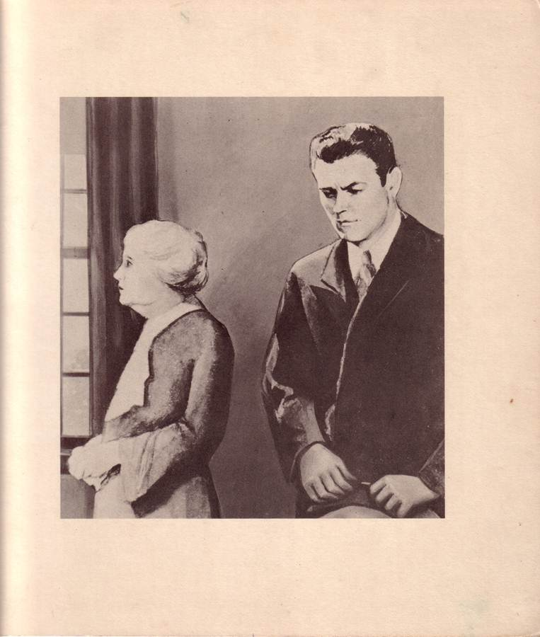

Slide 15
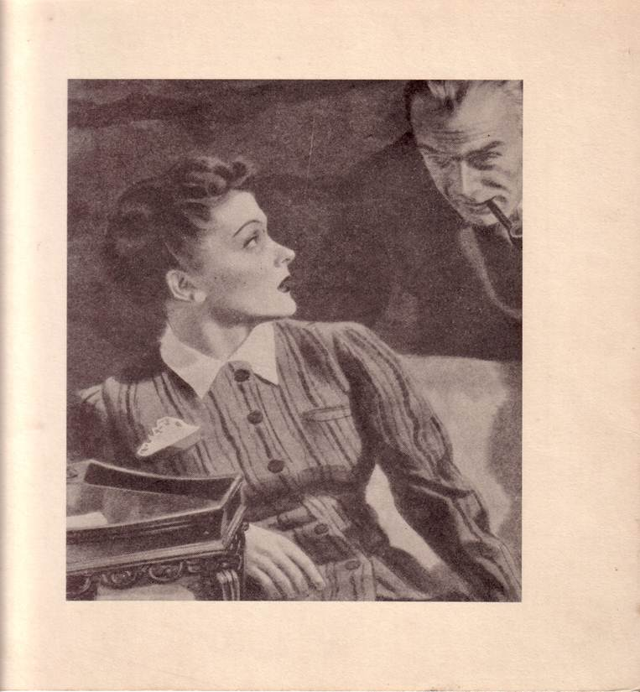

Slide 16
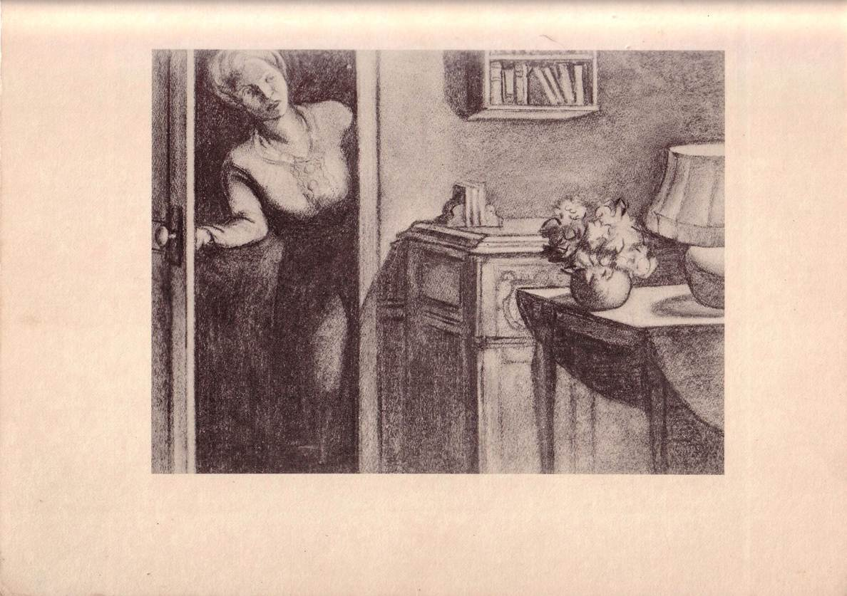

Slide 17
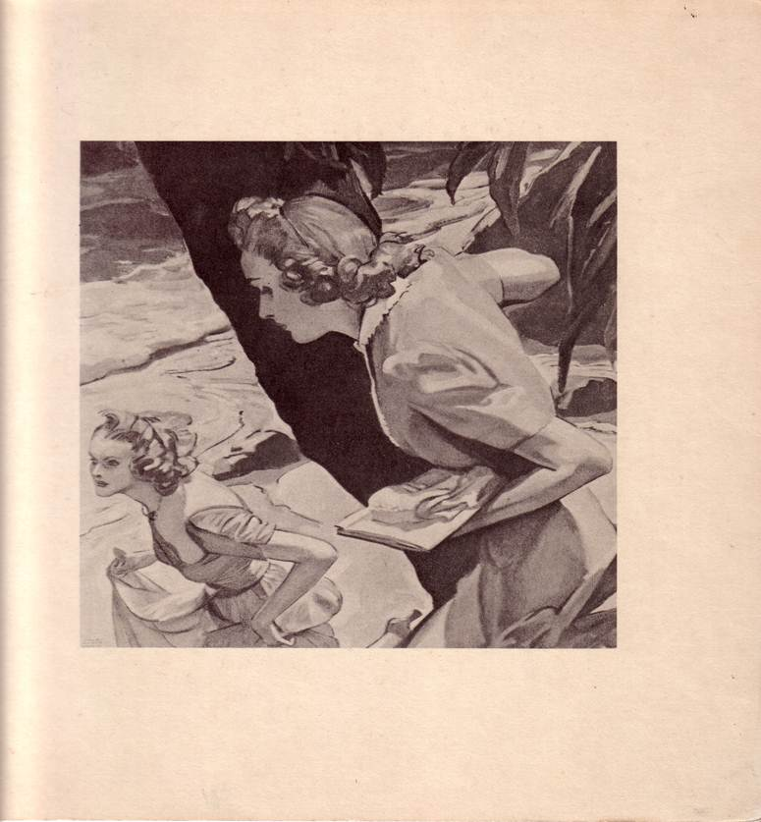

Slide 18
Modifikace TAT pro děti
CAT, Children´s Apperception Test, Bellak, Bellak (1949)
Určená pro děti od 3 do10 let .
Nejznámější dětská verse testu.
Obsahuje: 10 obrázků antropomorfizovaných zvířat v nejrůznějších situacích ( běžné situace rodinného života).
Vychází z předpokladu, že pro dítě je identifikace se zvířetem snazší.
Instrukce: Vyprávěj pohádku „Byl jednou…“, na konci můžeme klást otázky k objasnění.
Není časově omezen, trvá většinou 15-30 minut.

Slide 19
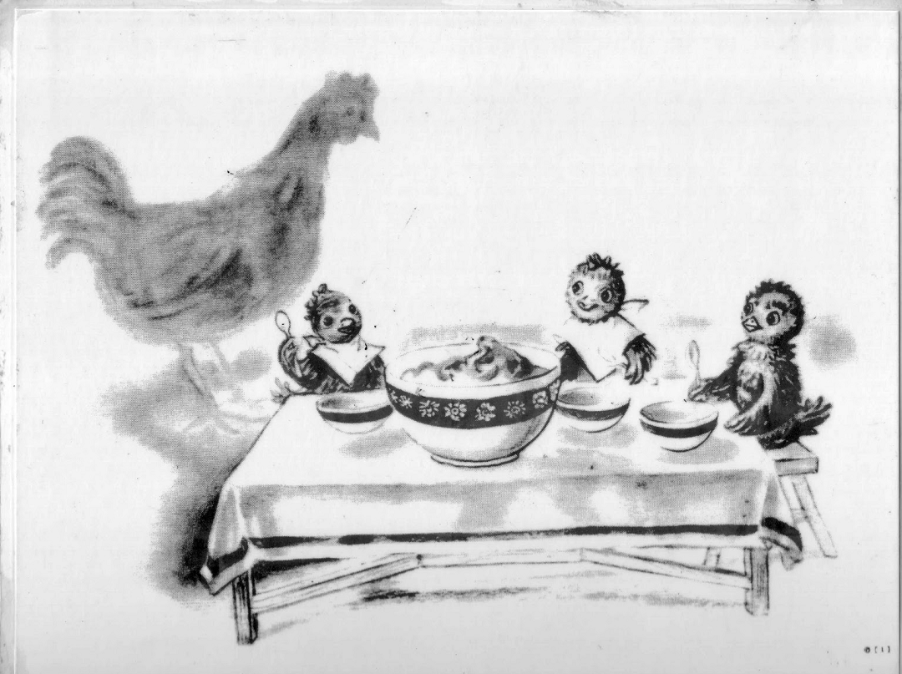

Slide 20
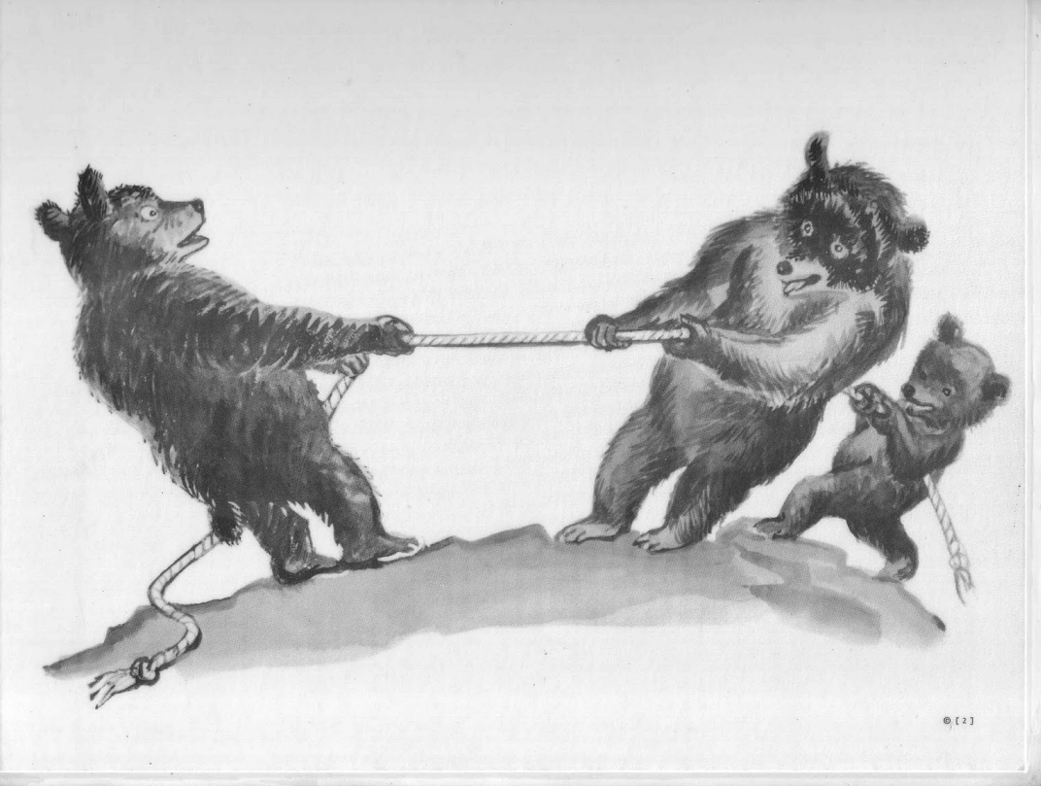

Slide 21
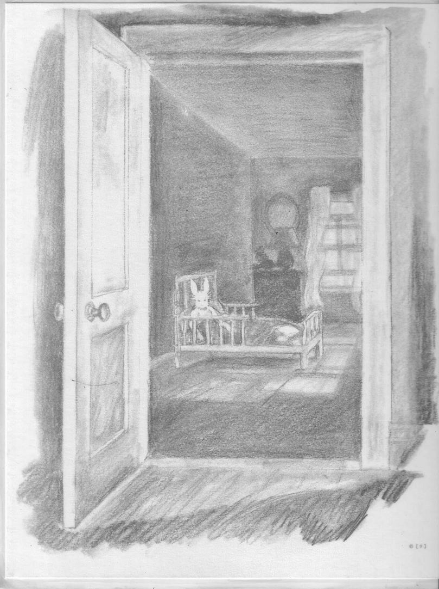

Slide 22
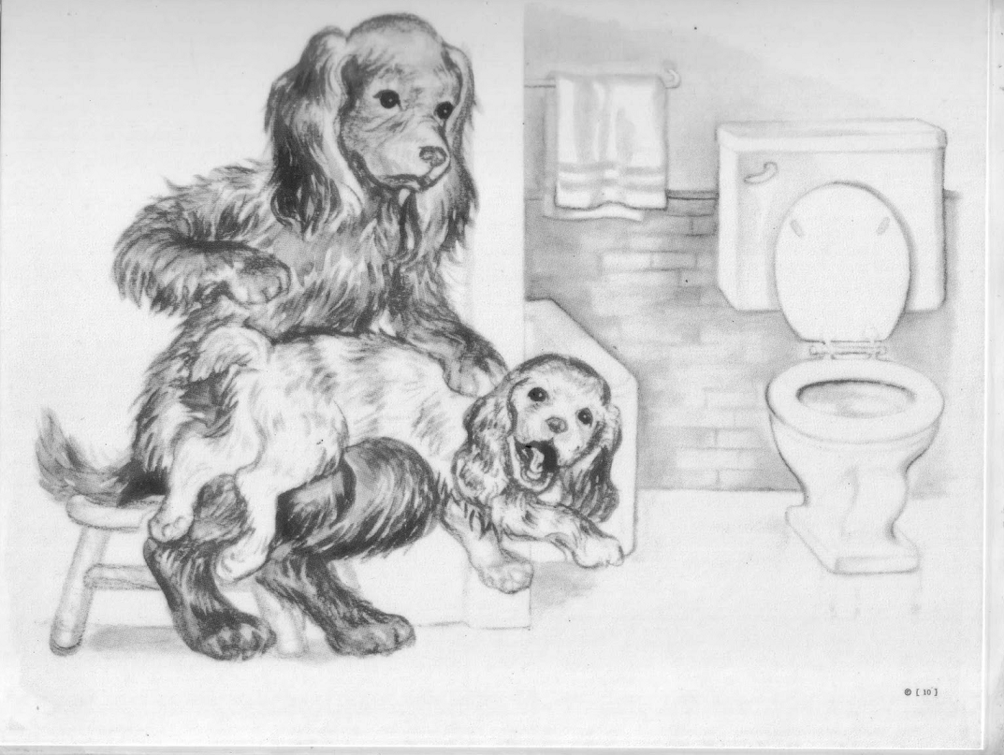

Slide 23
CAT – H (Human)
(pro děti v horní části věkového pásma)
Obsahuje předlohy s lidskými figurami.
Témata CAT: vztahy mezi sourozenci, vztah k rodičům, udržování čistoty …
CATO, Boš, Strnadová (1975)
Je česká verze Bellakova testu CAT.
Obsahuje: 14 tematických obrázků s lidskými postavami a prázdnou siluetu dítěte (identifikační postava).
Cílem je získat co nejvíce informací o mezilidských vztazích v rodině i mimo rodinu.
Pro děti od 6 do 12 let, s IQ v pásmu širší normy.

Slide 24
Apercepční karty pro adolescenty (Adolescent Apperception Cards – AAC)
L. Silverton (1993)
U nás vydáno úprava Goldmann, 2006 (Testcentrum)
11 karet, témata důležitá pro věk 12-19 let (zejm. zneužívání a zanedbávání, vztahy v rodině, k rodičům, k sourozencům, k vrstevníkům). Témata evokují domácí a sexuální násilí, zanedbávání, odmítání, problematika drogové závislosti.

Slide 25
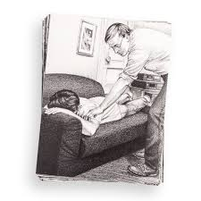
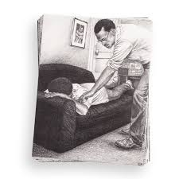
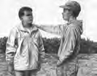

Slide 26
Verbální projektivní metody
PST, Picture Story Test
Symmonds, (1948), určený pro adolescenty .
Obsahuje 20 obrázků zaměřených na diagnostiku mezilidských vztahů této věkové skupiny.
The Blacky Picture Test
Blum (1949), určený pro děti od 4 let; i pro dospělé
Obsahuje 11 obrázků s osudy psa Blackyho, metoda je zaměřená na mapování psychosexuálního vývoje.
Le Test Patte Noire
použitelný od 5 let, je obdobou výše uvedených testů.

Slide 27
Verbální projektivní metody
Four Picture Test, Van Lennep
použitelný od 12 let.
Vyprávění příběhu na základě 4 barevných obrázků.
MAPS, Make a Picture Story Test, Schneidman
využitelný od 6 let do dospělosti.
Je presentován jako test obrazotvornosti a tvůrčích schopností.
Obsahuje: 67 figurek a 22 druhů pozadí
Úkolem je vytvořit dramatickou situaci a pak o ní vyprávět příběh.
Test má vypracovaný skórovací systém, ale často se užívá interpretační schéma TAT.

Slide 28
Verbální projektivní metody: testy doplňování vět
Doplňování vět patří k nejpoužívanějším metodám, jedná se o standardizované soubory i soubory sestavené podle potřeby (testy doplňování vět, testy nedokončených vět ).
Tohoto postupu použil v roce 1897 Ebbinghaus při zkoumání inteligence (inteligenci chápe jako schopnost kombinace a integrace).
Pro diagnostiku osobnosti je průkopníkem této metody Tendler.
Vyšetřovaná osoba má doplnit začaté věty a přitom má napsat první myšlenku, která ji napadne.

Slide 29
Naši si o mě myslí, že……………..
Dítě je v rodině…………………
Myslím, že maminka většinou…………………..
Děti s nimiž si hrávám…………………
Kdyby tak děti věděly jak se bojím………..
Někdy se celý třesu když………………..

Slide 30
Rotterův test (Rotter Incomplete Sentences Blank, 1950)
Měří úroveň adaptace středoškoláků, vysokoškoláků, dospělých.
Curtis Completion Form (Curtis, 1953),
Je zaměřený na testování emocionální zralosti a přizpůsobení.
Sentence Completion test (Sacks, Levy )
Obsahuje 60 nedokončených vět, rozdělených po čtyřech do 15 kategorií (např. : vztah k matce, vztah k otci, rodině, příbuzným, k pohlavnímu životu, k vlastním schopnostem, k minulosti, budoucnosti….).
U nás byl vydán v roce 1980 test Doplňování vět, jehož autorem je Miglierini.
24 vět typu: Nejzdravější…………….je čistá………….; Každý… po tom, ……………… byl šťasten.
Je to v prvé řadě test rozumových schopností, obsahuje ale i projektivní materiál.

Slide 31
Verbální projektivní metody: doplňování příběhů
Proband pokračuje v dějové linii.
Průkopnicemi jsou Švýcarky Thomasová, Düssová (40. léta minulého století), metoda je určena především pro diagnostiku dětí s poruchami zraku.
Thomasová, (1937), užívá 40 příběhů s tématy: přání, sny, konflikty..
Düssová sestavila 10 bajek, s částečnou standardizací
Sargentová, (1945) sestavila 15 příběhů (pro adolescenty).
Test u nás není užíván.

Slide 32
Verbální projektivní metody
Rosenzweigův obrázkový frustrační test (Rosenzweig Picture – Frustration Study, P-F Study/P-F Test)
Verbálně tematická projektivní metoda, odhaluje vzorce chování na běžnou zátěž – význam při normálním i abnormálním přizpůsobování. Evokuje latentní agresivní tendence projikující se do verbalizace.
Frustrace podle Rosenzweiga nastává vždy, když se organismus setká s nepřekonatelnou překážkou na cestě k ukojení jakékoliv potřeby.

Slide 33
Diagnostika vlastností projevujících se zejm. v sociálním kontaktu, odhalování neurotických tendencí a psychopatické reaktibily.
Není standardizovaný na naši populaci.
Dětská forma: 4-13 let, u nás vydána 1998
24 schematicky nakreslených obrázků se dvěma postavami
Úkolem probanda je odpovědět na větu nad jednou z osob z každého obrázku, která jej napadne jako první.

Slide 34
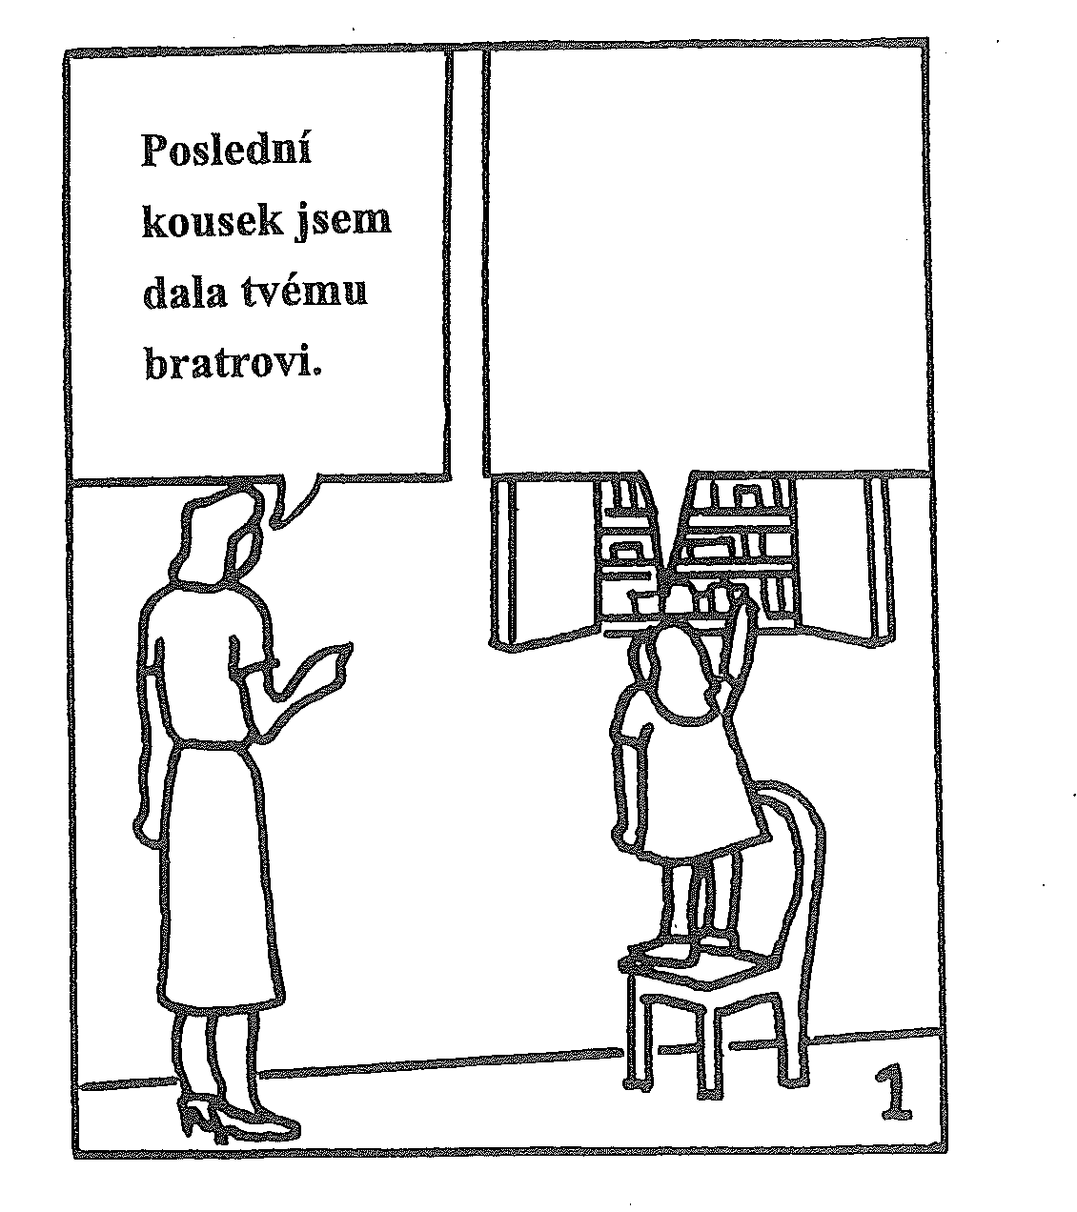
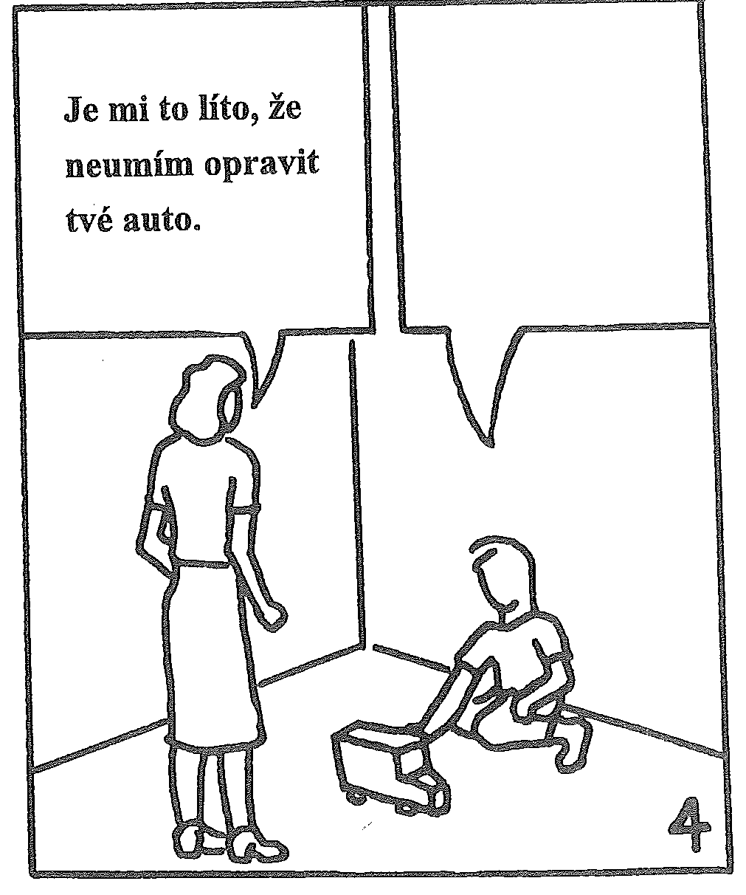
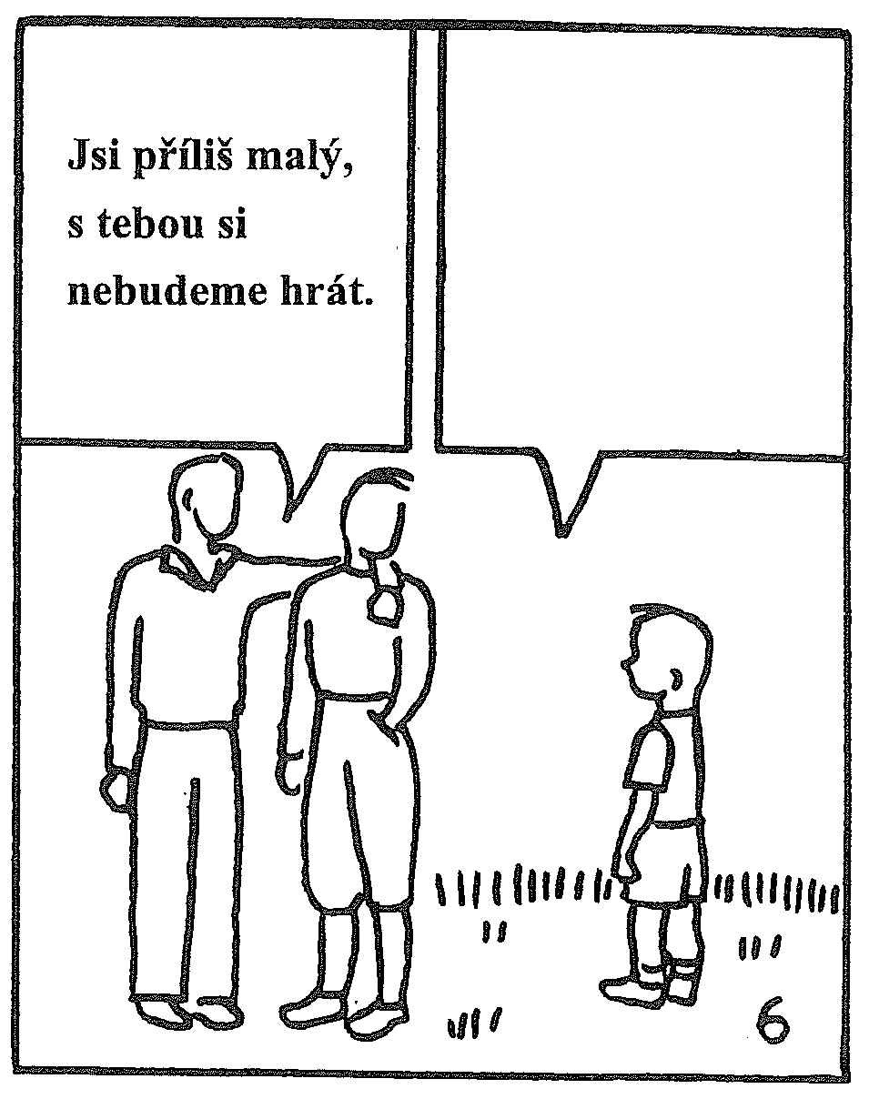
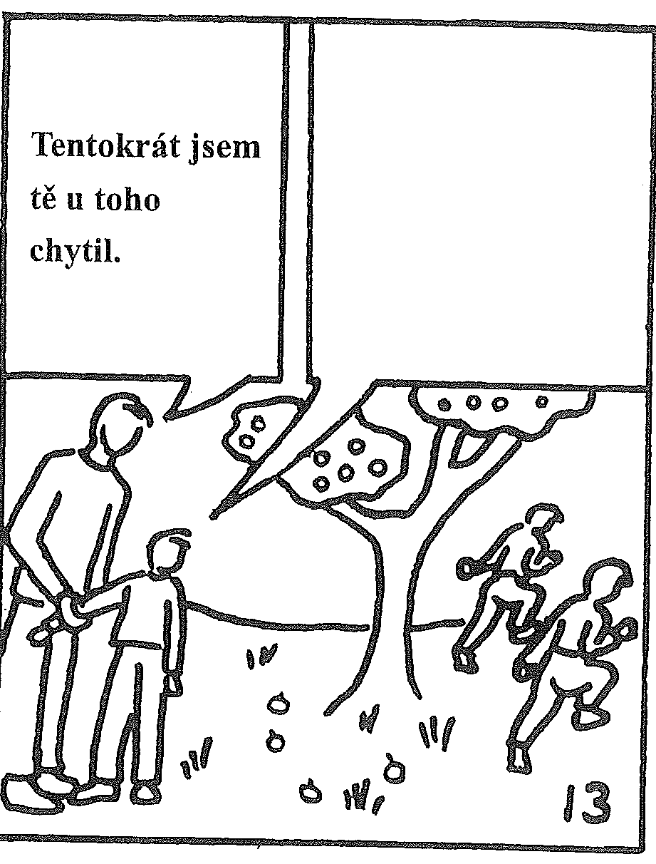

Slide 35
Hodnocení:
Podle kritérií:
směru: extrapunitivita, intropunitivita, impunitivita
a typu agrese: převládání překážky, obrana „já“, trvání potřeby.
Obrázková metoda na zjišťování frustrace u dospívajících dětí Coetsier (viz Svoboda – Psychodiagnostika dospělých).

Slide 36
Verbální projektivní metody
Eidetický rodičovský test (Ahsen, 1972)
Slouží k vyvolání fantazií např.: představy rodičů v domě, kde se klient v dětství cítil dobře; následuje dotazování na chování rodičů v jeho dětství.
Projektivní interview
Jde o metodu užívající projektivní prvky v diagnostickém rozhovoru (Michal, 1974).
Více o metodě na semináři – referát.

Slide 37
Verbální projektivní metody
Test rodinných vztahů (Antony – Bene)
Obtížně zařaditelná metoda: něco mezi dotazníkem a projektivní metodou (a to jak verbální tak test volby); projektibilita je nízká.
Děti považují test za hru, u mladších dětí minimální vědomá kontrola.
Antony, Bene (1957) – rodinná, klinická a poradenská psychologie.
materiál:
20 dvojrozměrných figurek připevněné na krabičce (poštovní schránce),
představující osoby z rodinného prostředí a pána Nikdo,
2 sady kartiček po 100 ks s výroky vyjadřující kladné i záporné citové vazby (první sada 5-7 let, druhá sada 7-14 let).

Slide 38
Úkol:
dítě si „hraje na poštu a dává kartičky s výroky do „schránek“ zvolených postav
7 karet prázdných pro individuální výroky
20-30 minut
Metoda slouží k:
poznání citového klimatu v rodině, jak je dítě vnímá
odkrytí osoby nebo vztahů, které jsou jádrem konfliktu
určení etiologie vývojových zvláštností dítěte
stanovení postupu strategie v terapii
posouzení výsledků terapie
Může být východiskem k hlubšímu rozhovoru s dítětem.

Slide 39
Verbální projektivní metody
TEMAS
Severoamerický test určený pro mapování problémů hispánských a černošských dětí z počátku 90. let, určený pro věk 5-18 let.
Má potenciál zachytit kognitivní, afektivní a osobnostní charakteristiky.
Obsahuje: dva paralelní soubory barevných obrázků: pro minority a pro bílou populaci.
Columbus (Langeveld, 1969).
Obsahuje obrázky běžných sociálních situací, s následující analýzou sociálního zrání a jeho poruch.

Slide 40
Techniky volby
TBSD, Test barevného diferenciálu
dětská varianta CAE, Chromatického barevného experimentu (testu volby barev) českého psychologa V. Ščepichina, (1974).
Metoda je kompromisem mezi projektivní a objektivní metodou, založenou na projektivním principu neprůhlednosti.
Pracovní metoda:
12 pastelek, které dítě pojmenuje
pak vždy tři pastelky přiřazuje podnětovým slovům
seřadí pastelky podle preference (prvních 6 je pozitivních, posledních 6 negativních)
Test měří subjektivní význam slova tak, že k němu přiřadí barvy.
Např. posun tmavých barev na přední pozice svědčí pro poruchy chování, depresivitu, disharmonický vývoj, žlutá na prvním místě infantilitu, fialová na prvních třech místech infantilní regres, úniky do fantazie.
Pracuje se i s číselnými hodnotami slov (součet čísel barev).
Metoda je použitelná i u dětí těžce vyšetřitelných a autistických.
Vyhodnocení je poměrně složité a komplikované, existuje však počítačová forma u nás vydána v roce 1993.

Slide 41
Techniky volby
Lüscherova klinická diagnostika
Test barev – Lüscher, 1947
Pro děti asi od 6 let – dle autora věk, kdy je dítě již schopnost označit nejsympatičtější barvu
Autor považuje test za nástroj k diagnostice mimointelektových aspektů osobnosti dospělých i dospívajících.
Svoji techniku nepovažuje za projektivní, ale za objektivní test osobnosti.
Přisuzuje testu schopnost diagnostikovat:
trvalejší rysy osobnosti
aktuální psychický stav (míru aktivity a motivaci, volní vlastnosti, tendenci jednat typickým způsobem)
Pracovní metoda:
výběr z osmi barev a jejich seřazení do pořadí podle sympatie
Odstíny jednotlivých barev: základní - červená, žlutá, zelená, modrá a vedlejší - hnědá, šedá, fialová, černá jsou přesně určeny
Volba barev je jistým způsobem závislá:
na některých osobnostních proměnných
na situačních stavech organismu
i na objektivně působících činitelích.
Barvy i jejich kombinace mají ustálené psychologické významy, dohledatelné v příručce.

Slide 42
Techniky volby
Barevný pyramidový test
Pfister (1946)
určený pro věk od tří let
Je založený na předpokladu, že individuální chování k barvám má vztah k osobnosti a to především k afektivitě.
Materiál:
15 čtverečků ve 14 barevných tónech a bílé,
předloha pyramidy
Úkol: sestavit tři hezké a tři škaredé pyramidy
Metoda je velmi populární v německy mluvících zemích.

Slide 43
Techniky volby – testy her a tvarů/konstruktivní metody
Sceno-Test
G. Von Staabsová (1951)
Autorka vychází z psychoanalytického základu, především z koncepce her (Freudová, Kleinová), z tohoto základu vychází také vyhodnocování a hodnocení, s testem je však možno pracovat i mimo rámec psychoanalýzy.
Jedná se o techniku s velmi silným diagnostickým potencionálem, ale vyžaduje značnou klinickou zkušenost.
Je využitelná u zdravé, neurotické i psychotické populace.
Materiál:
miniaturní hračky obsažené v testu: loutky, domy, auta, zvířata..
Úkol:
dítě (dospělý) tvoří z figurek, nábytku… scénky volné, nebo tematické

Slide 44
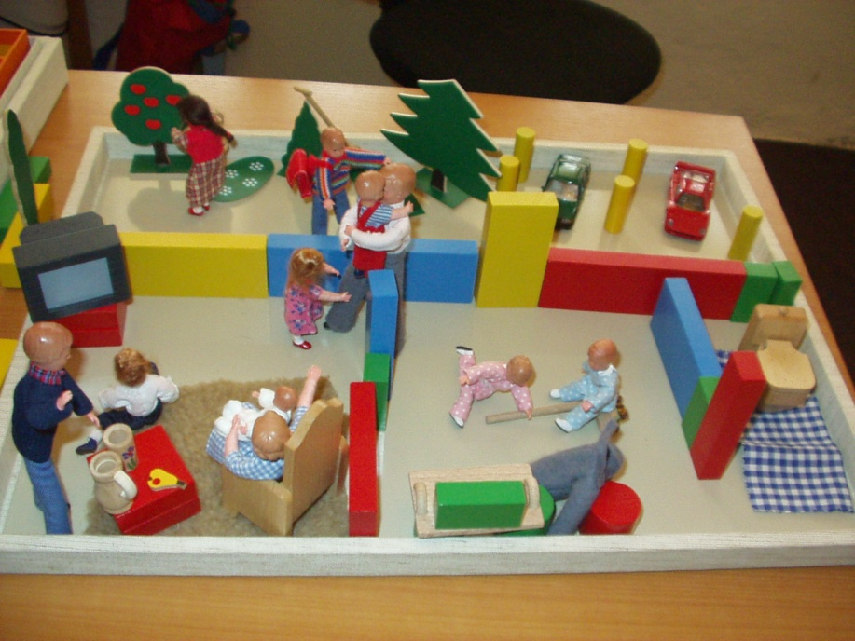
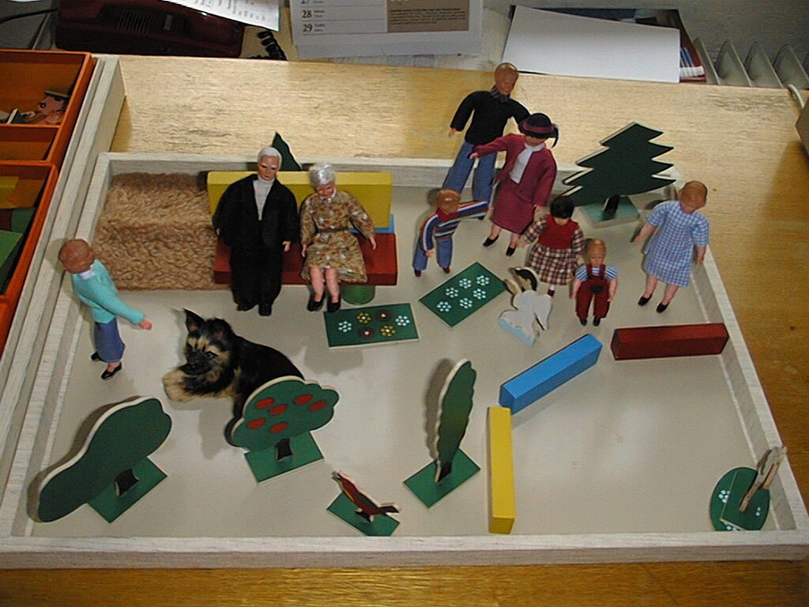

Slide 45
Techniky volby – testy her a tvarů/konstruktivní metody
Doll - play technika, Moorová (1960)
Pracovní metoda: hra s figurkami, zaměřená na zjišťování konfliktů a způsobů jejich řešení
Hodnocení je výlučně kvalitativní.
Welt -Test, Test světa
Tyto postupy byly exponovány dětskými psychoanalytiky již od roku 1929.
Test světa sestavila Lowenfeldová (1939); v roce 1941 revidovala Bühlerová. Technika je vhodná pro děti od dvou let i pro dospívající.
Materiál: miniaturní domy, lidi, auta….,
Úkol: „cokoliv postavit“
Užívá se jako dg. nástroj i terapeutický instrument.
Zachytí emoční svět dítěte, představivost, sociální vztahy, vývojové i jiné poruchy jako je úzkost, LMD, agresivita, zjišťuje přání, oblast konfliktů……

Slide 46
Techniky volby – testy her a tvarů/konstruktivní metody
Test vesnice, Arthus (1949)
Je založený na principu Welt-testu, ale proband má postavit libovolnou vesnici.
Výsledky jsou vztahovány k poruchám vývoje, retardaci a k afektivním poruchám dětí a dospívajících.
Modifikace Stančák, (1963)
pro slovenskou populaci, bez psychoanalytické orientace.

Slide 47
Techniky volby – testy her a tvarů/konstruktivní metody
LMT, Mozaikový test M. Lowenfeldové (1954)
je využitelný od 2 let, u nás je test užívaný jen ojediněle.
Autorka vychází z předpokladu, že struktura osobnosti se promítá do struktury konstrukce, kterou jedinec tvoří.
Materiál: 465 destiček v pěti geometrických formách a v šesti barvách
Úkol: osoba seskupuje destičky libovolně podle svého uvážení na ohraničené destičce
Slouží k určování psychopatologických problémů, intelektového vývoje i různých osobnostních rysů.
U nás ojediněle, není restandardizován.

Slide 48
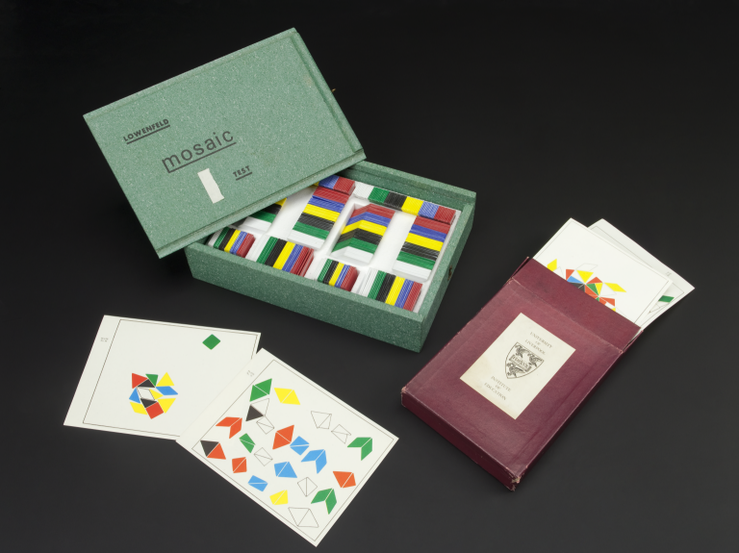

Slide 49
Kresebné techniky
Využití kresby je v dětské psychodiagnostice velmi oblíbené, protože se v ní odráží různé psychické i jiné procesy.
Využití dětské kresby v psychodiagnostice:
může poskytnout orientační informaci o celkové vývojové úrovni dítěte, tzn. může být screeningovým odhadem celkové úrovně jeho rozumových schopností
zjišťuje úroveň senzomotorických dovedností (jemné motoriky a vizuální percepce)
může vyjadřovat způsob citového prožívání,
dovolí nám poznávat vztahy a postoje dítěte a dospívajícího

Slide 50
Kresba sloužící jako odhad celkové úrovně rozumových schopností
Pro tyto účely pouze kresba v předškolním a raném školním věku.
Vývoj kresby jen do 10 - 11 let.
Po 10. roce se kresebné schopnosti obecně příliš již nerozvíjejí (pokud nejde o nadání), ubývá realističnosti, směrem ke zjednodušení a redukci detailů.

Slide 51
Test kresby lidské postavy Goodenough-Harris Drawing Test
Goodenoughová (1926) vytvořila Zkoušku kresby lidské postavy.
Základní východisko: dětská kresba se zákonitě vyvíjí, vývoj se projevuje přibýváním detailů.
Harris (1963): rozšíření a revize, důraz kladl také na přesnost zobrazení reality; bylo vytvořeno hodnocení podle 73 položek, hodnocena je zvlášť ženská i mužská postava (doplněním může být autoportrét, pak jde o kresbu projektivní).
Česká verze:
Kresba lidské postavy,
Vágnerová, Šturma (1982), metoda je určená pro děti od 3,5 do 11 let.
Hodnotí celkem 35 položek, 15 je zaměřeno na hodnocení obsahu, 20 na hodnocení formy.
Hodnocení:
obsahový skór (kvalita a počet detailů),
formální skór (proporce, spojení částí, symetrie atd.),
steny, srovnání formálního a obsahového, hodnocení kvalitativní
velmi cenné je také uvedení typických znaků kresby dětí s LMD, DMO, EPI…

Slide 52
Draw A Person: A Quantative Scoring System (DAP)
Nejnovější americká verze kresby lidské postavy, Naglieri (1988). Česká verze – Psychodiagnostika.
Především jde o aktualizaci a diferenciaci norem.
Test orientačně hodnotí komplexní vývojovou úroveň kognitivních schopností, inteligenci.

Slide 53
Test hvězd a vln
Avé-Lallemant, (1979), autorka vychází z grafologie.
Předpokladem práce s tímto testem je, aby byl klient schopen chápat pojem hvězdy a vlny a ztvárnit tuto představu, děti kreslí zpaměti podle svých představ a fantazie.
Instrukce:
do deseti let: „Nakresli hvězdy nad vlnami oceánu.“
starší: „Nakresli hvězdnou oblohu nad vlnami oceánu.“
Hodnocení:
hvězdy - vyjádření tvaru
vlny - vyjádření pohybu
celkové zobrazení a rozmístění - prostor
dále se hodnotí charakteristiky a kvalita čáry

Slide 54
Standardizace u nás:
Kucharska, Šturma, 90. léta minulého století, s metodou lze pracovat již u dětí 3 - 4letých.
Obsahuje tři škály:
dvě hodnotí formální způsob zpracování
třetí hodnotí správnost představy
Použití metody celkově je možné pro zhodnocení:
celkové vývojové úrovně
grafomotorických schopností
osobnostní diagnostika (hodnocení projektivní)
difer. dg. účely (organické postižení CNS, SPU, děti výchovně zanedbané, s komunikačními problémy).

Slide 55
Kresba zhodnocující úroveň senzomotorických dovedností
Dítě nejčastěji napodobuje předlohu, kterou má před sebou, může stále kontrolovat správnost, proto paměť a představivost zde nehrají žádnou roli.
Základní předpoklad je schopnost napodobit obrazec je závislá:
na zralosti a dobré funkci CNS
na zkušenostech
a na kreslířských dovednostech
Roli sehrává rozvoj motoriky, zrakového vnímání a senzomotorické koordinace.
Méně úspěšné mohou být děti zanedbané.

Slide 56
Test obkreslování
Matějček (1957), v této době byl součástí zkoušek zaměřených na dg. LMD; restandardizace 1974, Matějček, Vágnerová; má normy od 5 do 13 let.
12 předloh zobrazujících různě složité geometrické tvary – dítě předlohy obkresluje tužkou na volný list papíru.
Část restu je převzata z Gessellovy vývojové škály, část ze Stanford-Binetova testu, 7 obrázků je složených.
Hodnocení:
jednotlivé znaky reprodukce podle kriterií tabulek,
steny
Zejm. pro předškolní děti a děti ml. šk. věku.

Slide 57
Bender-Gestalt test
Pro děti od 5 let, pro děti 5-11 let normy.
Lauretta Benderová, 1948 (vychází z gestaltistické teorie – vývoj jde od vnímání a zobrazování směrem od prvotních, nečleněných celků k celkům tvarově diferencovaným).
Česká verze 1974, Strnadová-Vágnerová, standardizováno na populaci pražských dětí.
Zachycuje vývoj percepce a senzomotorické koordinace (tedy vhodné pro odhad vývojové úrovně předškolních dětí, dětí mlad.školního věku).
Identifikace emočních poruch.
8 obrazců, které dítě obkresluje (individuálně, skupinově pouze u starších dětí).
Selhávají často děti s organickým postižením CNS, celkově opožděným vývojem, MR, výkon narušuje i emoční napětí.
Používá se v rámci testové baterie např. při vyšetření školní zralosti, podezření na organicitu, ADHD, SPU. Hodnocení celkové úrovně dětí zanedbaných, sluchově postižených.

Slide 58
Projektivní kresebné metody
Projektivní hodnocení kresby lidské postavy (DAP)
Machoverová (1949), vydala knihu zabývající se možnostmi užití této kresby jako projektivní metody.
Hodnocení je zaměřeno na hledání symbolů, které jsou z psychoanalytického hlediska chápány jako signály nevědomí.
Základní východisko:každý jedinec do kresby promítá své pocity a postoje, projeví se jeho typické osobnostní vlastnosti. Po kresbě následuje vždy dotazování (inquiry):
je nutno zjistit co klient nakreslil (může promítat vlastnosti a názory rodičů……)
Dotazujeme se na všechny nápadnosti kresby!
Kvalitativní hodnocení musí brát v úvahu komplexní provedení kresby, jednotlivé znaky nemají význam samy o sobě.

Slide 59
Znaky, které mohou mít signální význam:
velikost postavy
nedostatečné, nebo chybné spojení jednotlivých částí
chybění podstatných částí
způsob zpracování jednotlivých částí těla (hlava, trup, paže a ruce, nohy, oblečení)
způsob provedení kresby
postup zobrazení
umístění v prostoru
kvalita čar
Metoda je vhodná na vyšetření dětské osobnosti.

Slide 60
Test hvězd a vln
U. Avé-Lallemant, 1979
Autorka metodu považuje za vhodnou především k diagnostice osobnosti.
Vychází z představy, že dítě k zobrazované skutečnosti zaujímá určitý, individuálně typický postoj. V kresbě se uplatní pak obecnější vztah subjektu ke světu,
Hodnocení:
způsob zpracování
formální a prostorová struktura
obrazová symbolika
objektová symbolika
hodnocení typu tahů
Doporučuje užití v kombinaci s Testem kresby stromu a Warteggovým testem.
Užití: k vyšetření dětské osobnosti.

Slide 61
Test stromu (Baum test)
Touto projektivní kresbou se zabývalo několik autorů, nejznámější je K. Koch (1949).
Koch navazuje na spekulativní tradici německé psychologie, byl inspirován grafologií.
Základní hypotéza: kresba stromu je symbolickým ztvárněním sebe sama.
Český manuál: Testu stromu, Altman, Z. (1998).
Autor uvádí:
Teprve po 10. - 11. roce se v kresbě vedle infantilních znaků objevují interpretovatelné projektivní obsahy; v adolescenci je možno ji používat jako u dospělých.
Kresbu je nutné hodnotit od celku k analýze dominantních znaků.

Slide 62
H-T-P, Dům-strom-člověk, House-Tree-Person
Buck, u nás nebyl test nestandardizován.
Užití: k diagnostice obrazu osobnosti, tělesného schématu, neurotických konfliktů.
Hodnotí se mnoho aspektů; je nutno následně pracovat i s inquiry.
Test tří stromů (Corboz),
Autor vycházel z pozorování žáků 1. tříd při kreslení (většina namalovala tři stromy, zobrazila sebe a své rodiče)
Zaměření: diagnostika rodinných vztahů u dětí mladšího i staršího školního věku i u adolescentů.
V současné době probíhá sbírání dat ke standardizaci.

Slide 63
Kresba rodiny
Je velmi oblíbená metoda dětské psychodiagnostiky, např. práce Matějčka ze 60. let minulého století.
Kresbu rodiny je možno chápat jako symbolické zpracování konstelace této primární sociální skupiny tak, jak ji dítě vnímá a prožívá.
Vývoj kresby rodiny:
statická, nediferencovaná, předškolní děti
statická, diferencovaná, mladší školáci
dynamická diferencovaná; je nejvhodnější pro kvalitativní diagnostiku
Hodnocení:
způsob zpracování tématu, nutno brát v úvahu vývojovou úroveň dítěte
realistické, ale odlišit přání
způsob ztvárnění postav: velikost, způsob ztvárnění, proporce postavy, pořadí postav, vynechání některého ze členů, úrovně umístění, jen teritorium, bez postav..

Slide 64
Kinetic Family Drawing (KDF)
Burns a Kaufman (1970)
„Nakresli obrázek všech členů tvé rodiny, včetně tebe, jak něco děláte. Zkus nakreslit celé postavy, ne jen panáky jedním tahem. Pamatuj, že každý by měl něco dělat, nějakou činnost.“
Hodnotíme podobně jako Kresbu postavy (Matějček).
Diagnosticky nejvýznamnější je
vzdálenost mezi postavami,
nebo způsob jejich interakce.

Slide 65
Kresba začarované rodiny
Stimuluje symbolické zpracování prožitků a postojů k vlastní rodině.
Tímto způsobem můžeme získat informaci, kterou by jinak dítě vyjádřit neumělo, nebo i nechtělo.
Pozor ale na zkreslení při interpretaci, nutné je vždy inquiry!
Hodnocení může být pouze rámcové, symboliku je možno hodnotit na základě různých předpokládaných vlastností a vztahů:
psychické vlastnosti
vnější viditelné znaky
vztah určitého člověka k dítěti
Obsahové interpretace musí vycházet z celkového pojetí kresby a z inquiry.

Slide 66
MDTZ, Blochův test
Česká verze Gawlik (1988), vhodná od 15 let.
Vícedimenzionální kresebný test zaměřený na diagnostiku osobnosti, příp. diferencionální diagnostiku psychických poruch.
Základní východisko: série kreseb může o osobnosti poskytnout více a kvalitnějších informací, než kresba jedna.
Pracovní metoda: kresba fixy 30 volných kreseb, na každou z nich je časový limit jedna minuta.

Slide 67
Hodnocení:
formálně kvantitativní: počet použitých barev (je možnost hodnotit barvy obdobně jako u ROR), prázdných listů ( tj. selhání), souvislostí jednotlivých složek kresby…
obsahově kvantitativní hledisko: neživé objekty, rostliny, zvířata, anatomické tvary…
obsahově kvalitativní hledisko: kombinovaný přístup signování a interpretace
analýza sledu jednotlivých obrázků (sled barev, obsahu obrázků..)
Normy jsou již poměrně zastaralé.
Použití zejm. v klinické praxi, velmi užitečný nástroj dif. dg. Také metoda ověření terapeutického efektu.

Slide 68
Techniky dokreslování předlohy
Warteggův kresebný test, (WZT - Wartegge-Zeigen-Test) (1939), Navazuje na Sanderův „Phantazie test“ ze 20. let minulého století.
Možnost užití je již u dětí školního věku.
Metoda vychází z koncepce Gestalt psychologie, autor charakterizuje test jako metodu umožňující postihnout strukturu osobnosti, její vlastnosti a funkce, i příslušné neurofyziologické základy.
Poslední způsob hodnocení byl vypracován v roce 1963, je zaměřený na hledání osobnostního profilu, jeho vrstev a kvalit.
U nás byl test velmi populární v 60. letech.
Vhodný pro děti s adaptačními a emočními poruchami.

Slide 69
Obsahuje:
osm předloh, nedokončených kreseb
(čtverce s podnětem, stimulujícím kresebný projev)
Hodnocení:
přiměřenost kresby
obsah kresby
způsob provedení kresby
Výsledkem jsou hypotézy, které se vztahují:
k předpokládaným osobnostním vlastnostem
příp. ke tvořivosti probanda
Barevná modifikace Warteggova testu autorka J. Vetter (česká lékařka žijící ve Švýcarsku)
nabízí možnost využití různé symboliky: barevné, prostorové, obsahové.

Slide 70
Kresebné testy kreativity
Torranceho figurální test tvořivého myšlení (1966)
U nás byla publikována figurální verze testu (B forma), v roce 1978, se slovenskými normami pro děti od 10 do 13 let.
Autor vychází z Guilfordovy koncepce tvůrčího myšlení, která chápe tvořivost jako proces:
v němž se uplatňuje citlivost na problémy a nedostatky,
hledání řešení,
ověřování hypotéz a jejich modifikace,
jenž odpovídá přirozené lidské potřebě zbavit se napětí, které plyne z pocitu neúplnosti nebo nesouladu.

Slide 71
Pracovní metoda obsahuje subtesty :
tvoření obrázku, jehož cílem je najít smysl něčeho, co samo o sobě smysl nemá, zachytí aspekt originality i propracování
neúplné figury, týká se tendence ke strukturaci a originalitě, zachytí aspekt originality a flexibility
opakované figury, zachytí sklon k porušení již vytvořené struktury, týká se fluence myšlení
Hodnocení:
je obtížné, protože jde o úkoly s téměř nekonečnou možností odpovědí.
Torrance vyvíjel na základě výzkumů metody vyhodnocení a interpretace.

Slide 72
Kreatos – projekční kresebný test krativity a osobnosti
Český autor: Schürer (1977)
Obsahuje zadání:
doplnění neurčité čáry do smysluplného celku (neverbální tvořivost)
pojmenování vytvořeného obrázku (verbální tvořivost)
oznámkování vlastního výtvoru (úroveň sebehodnocení)
Pro hodnocení osobnostních vlastností a kreativity.
Hodnocení:
je víceméně kvalitativní,
je hodnocena tvořivost figurální a sémantická, částečně i sebehodnocení.
V současné době je součástí testové baterie při vyšetření dětí mimořádně nadaných.

Slide 73
Urbanův test tvořivosti – figurální verze
Urban, Jellen (1993), u nás Kováč (2003).
Je určen pro předškolní věk až pro dospělé.
Jedná se o neverbální test, který vychází z principu nedokončených tvarů, které je potřeba dokreslit.
Obsahuje:
5 neúplných figur
Hodnocení:
je hodnoceno 11 položek, podle způsobu zpracování figur.

